Slide 1
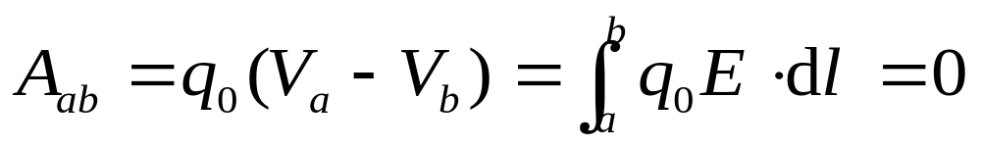

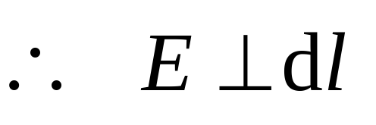
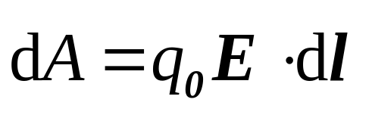

一 等势面（电势图示法）
空间电势相等的点连接起来所形成的面称为等势面. 为了描述空间电势的分布，规定任意两相邻等势面间的电势差相等.
在静电场中，电荷沿等势面移动时，电场力做功为零
在静电场中，电场强度 总是与等势面垂直的，即电场线是和等势面正交的曲线簇.
E
l
q₀
d
S

Slide 2
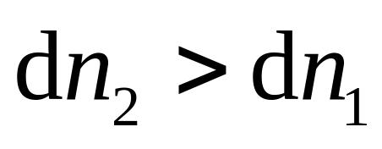
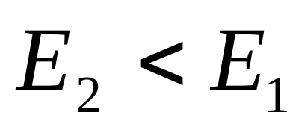
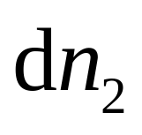
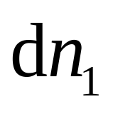
按规定，电场中任意两相邻等势面之间的电势差相等，即等势面的疏密程度同样可以表示场强的大小．
点电荷的等势面

Slide 3

两平行带电平板的电场线和等势面
+ + + + + + + + + + + +
一对等量异号点电荷的电场线和等势面
-
+

Slide 4

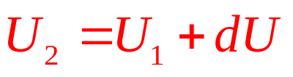
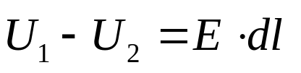





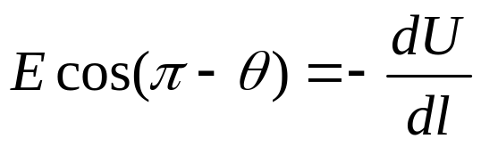







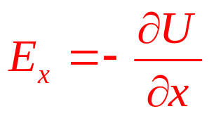
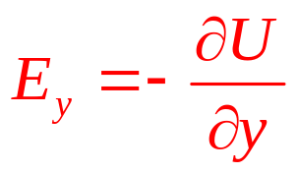
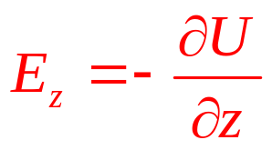
二：场强和电势的微分关系 电势梯度
两点之间的电势差为：
在电场中某点场强沿某方向的分量等于沿此方向经过单位长度时电势增量的负值
在直角坐标中:

Slide 5
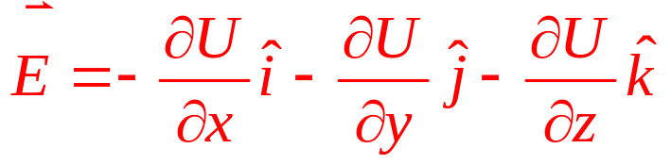
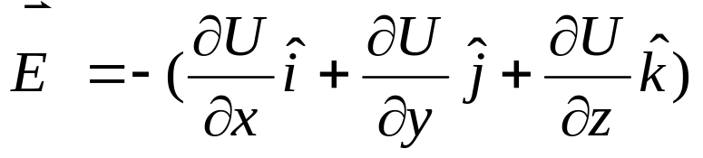
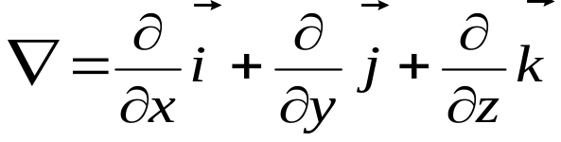
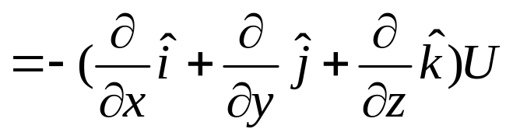

在直角坐标中:
梯度算符
电场中某点的场强等于该点电势梯度的负值

Slide 6
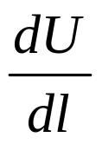
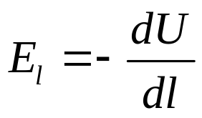

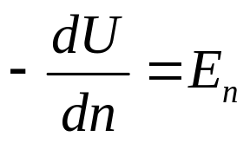


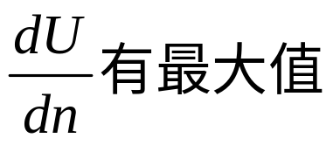
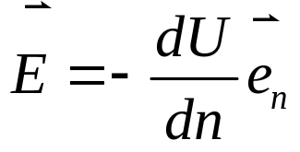
电势梯度
矢量
方向是某点附近电势升高最快的方向
方向指向电势降低的方向

Slide 7

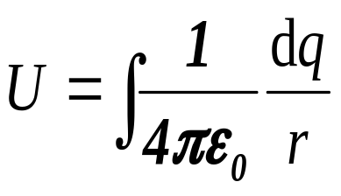
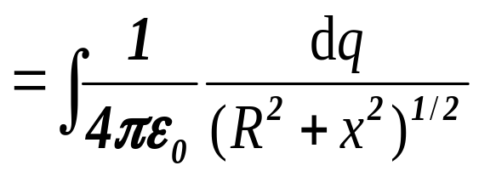
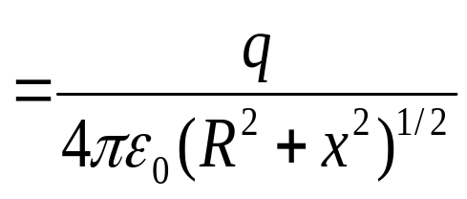
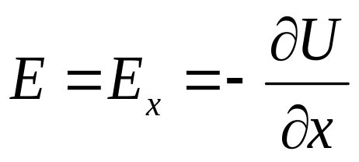
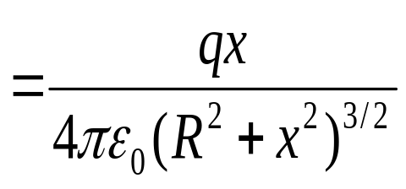
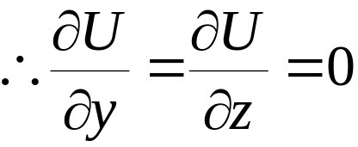


例.计算均匀带电圆环轴线上的电场。
解：
P点电势
r
R
p
o
x
X
E
P点电场
由于 只是 的函数。

Slide 8


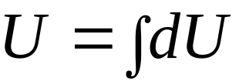
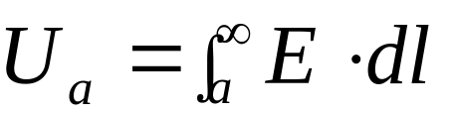
对于电场中任一点，场强的计算
三种方法：
（1）根据叠加原理通过积分（求和）得到。
（注意具体计算是采用分量积分）
（2）由高斯定理计算。
（主要解决具有空间对称性的场强计算，其关键步骤在于
分析对称性，选取合适的高斯面）
（3）由 计算。
对于电势计算主要有两种方法：
（1）由叠加原理 计算。
（2）

